Slide 1

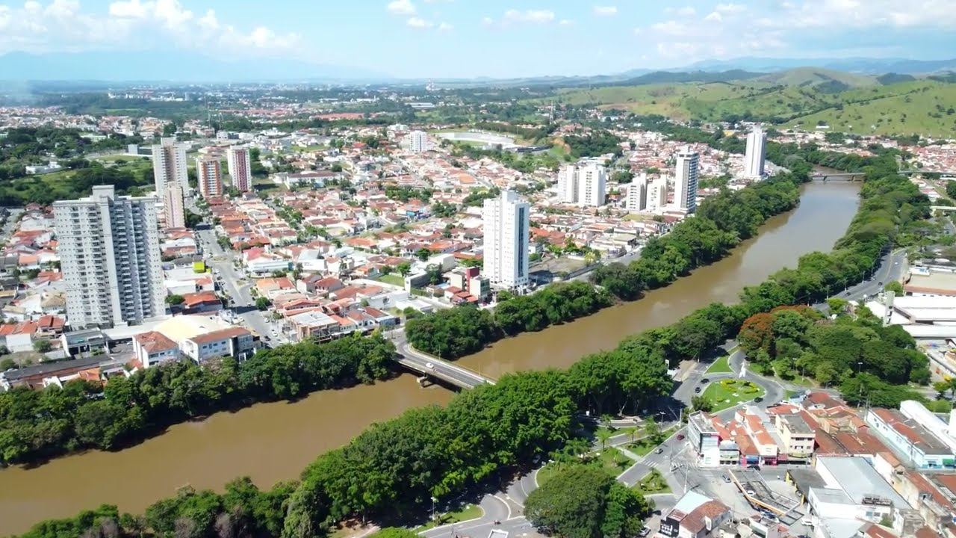





CEAO — ANÁLISE OPERACIONAL
CEAO-802 · MÉTODOS DE ANÁLISE DE DADOS
Classificação de Imagens RGB com SVM
Support Vector Machine aplicado a imagens aéreas coletadas por drone sobre Guaratinguetá (SP)
AUTORES
1T Generoso
1T João Marcos
1T Vitor Cesa

Slide 2



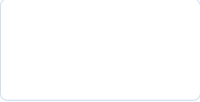

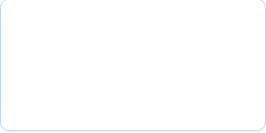

CEAO-802 — MÉTODOS DE ANÁLISE DE DADOS
Roteiro
1
2
3
4
Introdução e Dataset
As 13 Classes
Metodologia e Pipeline
Transfer Learning com MobileNetV2
Visão geral do problema e dados de imagens aéreas coletadas por drone sobre Guaratinguetá (SP).
Categorias de cobertura urbana identificadas no dataset, como telhados, vegetação, piscinas e vias.
Etapas de pré-processamento, extração de features e construção do pipeline de classificação.
Uso de rede neural pré-treinada para extração de representações visuais ricas das imagens RGB.
5
6
7
Modelos Avaliados
Estratégias de Validação
Resultados e Conclusão
SVM, KNN e outros classificadores testados sobre as features extraídas pela MobileNetV2.
Avaliação por holdout e k-fold cross- validation para estimar a generalização dos modelos.
Métricas de desempenho (acurácia, F1- score) e considerações finais sobre o método proposto.
1T Generoso · 1T João Marcos · 1T Vitor Cesa

Slide 3


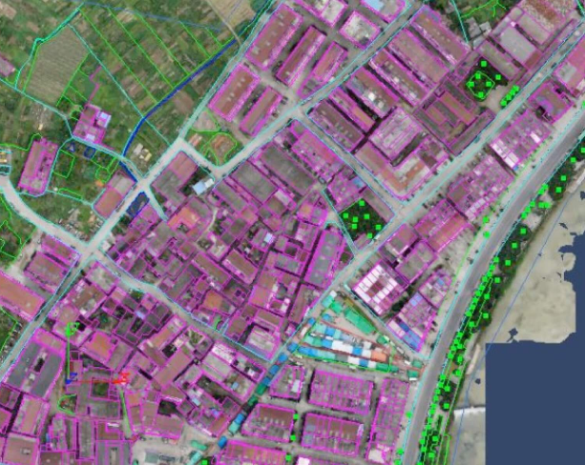


Contexto do Problema
DATASET & COLETA
Visão Geral do Dataset
Coleta por drone em Guaratinguetá (SP) — imagens aéreas de cobertura urbana capturadas sobre a cidade.
13 classes de cobertura urbana — cada recorte de imagem é classificado em uma das categorias do dataset.
4 modalidades disponíveis: RGB dia, RGB noite, TIR dia, TIR noite — este trabalho utiliza somente as imagens RGB .
Rotulagem automática pelo nome do arquivo. Convenção:
C[classe]_[ano]_[mês]_[período]_[seq]_RGB.tiff
Guaratinguetá (SP) — imagem aérea RGB coletada por drone
CEAO-802 — MÉTODOS DE ANÁLISE DE DADOS

Slide 4
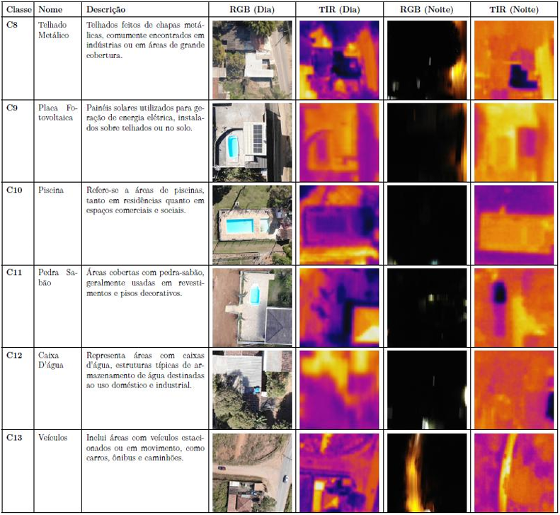
Contexto do Problema
DATASET & COLETA
CEAO-802 — MÉTODOS DE ANÁLISE DE DADOS

Slide 5



As 13 Classes de Cobertura Urbana
Dataset organizado em dois grupos temáticos para classificação de imagens RGB
C1–C7: Vegetação, Solo e Telhados
C8–C13: Materiais Especiais e Objetos Urbanos
C1
Vegetação Arbórea
C8
Telhado Metálico
C2
Vegetação Rasteira
C9
Placa Fotovoltaica
C3
Solo Exposto
13
CLASSES
C10
Piscina
C4
Pavimento Asfáltico
C11
Pedra Sabão
C5
Solo Estabilizado
C12
Caixa D'água
C6
Telhado Cerâmico
C13
Veículos
C7
Telhado de Fibrocimento
Cada classe representa uma categoria de superfície urbana identificável em imagens RGB de sensoriamento remoto — base para treinamento do modelo SVM.

Slide 6
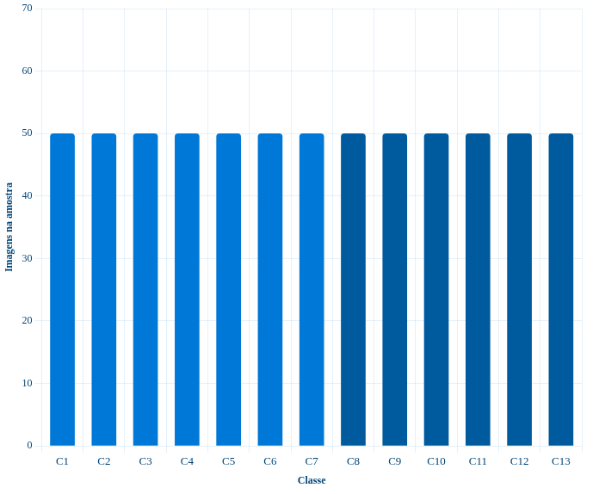



Amostra Balanceada
Distribuição uniforme de imagens por classe — Dataset RGB 2023
Pontos-Chave
50 imagens por classe — distribuição perfeitamente uniforme entre as 13 categorias urbanas.
650 imagens no total — 13 classes × 50 imagens. Dataset completo: 1.248 imagens TIFF.
Balanceamento evita viés — o modelo não favorece classes com maior número de amostras.
Imagens RGB — recortes de área urbana classificados por nome de arquivo, período 2023.
CONCLUSÃO
O balanceamento garante que o classificador SVM aprenda igualmente todas as classes, resultando em avaliações mais justas e representativas.

Slide 7





CEAO — MÉTODOS DE ANÁLISE DE DADOS
Pipeline de Classificação
FLUXO END-TO-END
1
2
3
4
5
6
ENTRADA
PRÉ-PROCESSAMENTO
MOBILENETV2
NORMALIZAÇÃO
TREINAMENTO
AVALIAÇÃO
Imagens RGB
Resize 224×224px
1280 features
preProcess
SVM e
Holdout 70/30
Recortes urbanos
Normalização
ImageNet (sem top)
Center + Scale
Random Forest
K-Fold k = 5
intervalo [−1, 1]
Extração de atributos
Padronização do vetor
Modelos classificadores
Métricas de desempenho
Classificação urbana end-to-end: deep features MobileNetV2 +
SVM/RF com validação cruzada
1280
13
70/30
k = 5
SÍNTESE DO PIPELINE
FEATURES
CLASSES
HOLDOUT
K-FOLD

Slide 8
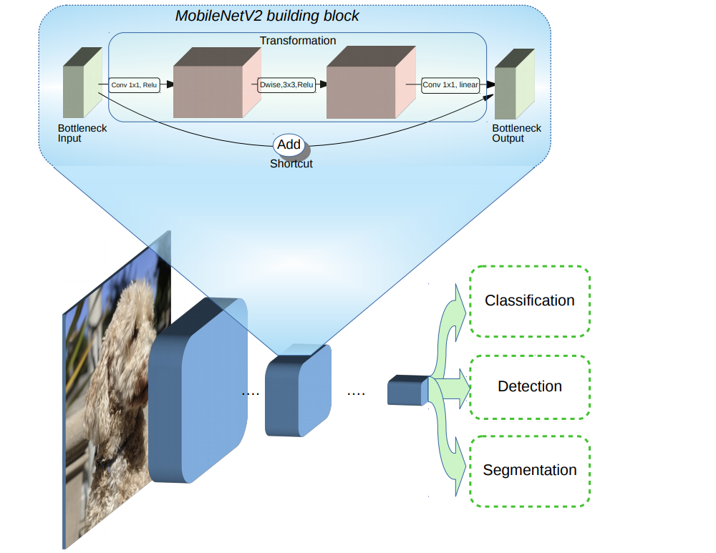



EXTRAÇÃO DE ATRIBUTOS
Transfer Learning
— MobileNetV2
Reutilizando conhecimento visual pré-treinado
PRÉ-TREINAMENTO NO IMAGENET
MobileNetV2 treinado com 1,2 milhão de imagens e 1000 categorias — rico conhecimento visual já incorporado.
Tradicional
Transfer Learning
COMPARAÇÃO
~60
VS
1.280
DE FEATURES
ARQUITETURA MOBILENETV2 — IMAGENET
features manuais (cor/textura)
features CNN de alto nível
CEAO — Métodos de Análise de Dados

Slide 9


Código — Carregando o Modelo
R · KERAS3
Carregamos o MobileNetV2 pré-treinado como extrator de atributos, removendo a camada de classificação final e obtendo um vetor compacto de características por imagem.
R
include_top = FALSE
Remove a Camada de Classificação Final
# Carregar biblioteca
library (keras3)
# Carregar MobileNetV2 sem camada final modelo_base <- application_mobilenet_v2 (
include_top = FALSE ,
weights = 'imagenet’,
pooling = 'avg',
input_shape = c ( 224L , 224L , 3L )
)
Elimina a camada densa de 1000 classes do ImageNet, mantendo apenas o extrator de atributos visuais da rede.
weights = 'imagenet'
Pesos Pré-treinados no ImageNet
Utiliza pesos aprendidos em 1,2 milhão de imagens e 1000 categorias, transferindo conhecimento visual rico para o nosso problema.
pooling = 'avg'
GlobalAveragePooling → Vetor 1D
Aplica pooling global médio na saída convolucional, comprimindo o mapa de atributos em um único vetor unidimensional de 1280 valores.
input_shape = c(224L, 224L, 3L)
Dimensão de Entrada Esperada
Cada imagem deve ser redimensionada para 224×224 pixels com 3 canais de cor (RGB) antes de ser processada pela rede.
Saída: vetor de 1280 atributos por imagem — representação compacta e poderosa extraída pela CNN pré-treinada, pronta para alimentar o classificador SVM.

Slide 10

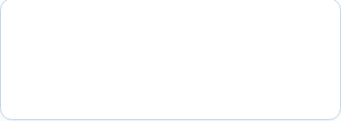
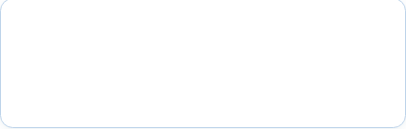

Os 5 Modelos Avaliados
CLASSIFICADORES
1
SVM Linear
2
SVM Radial
3
SVM Radial Ajustado
kernel = Linear
cost = 1
kernel = RBF
cost = 10
gamma = 0.01
kernel = RBF
grid search
Hiperplano linear separa as classes com margem máxima. Baseline simples e interpretável para comparação.
Kernel RBF permite fronteiras não-lineares via kernel trick. Parâmetros definidos manualmente.
Otimização automática de cost e gamma via busca em grade. Melhor configuração selecionada por validação cruzada.
4
PCA + SVM Radial
5
Random Forest
PCA ≥ 95% variância
kernel = RBF
Ensemble
500 árvores
Redução de dimensionalidade com PCA antes do SVM. Preserva≥95% da variância dos 1280 atributos.
Modelo de ensemble baseado em múltiplas árvores de decisão. Referência não-SVM para comparação de desempenho.
Com kernel RBF, fronteiras não-lineares são possíveis via kernel trick .
Conceito-chave: SVM encontra o hiperplano que maximiza a margem entre as classes.

Slide 11

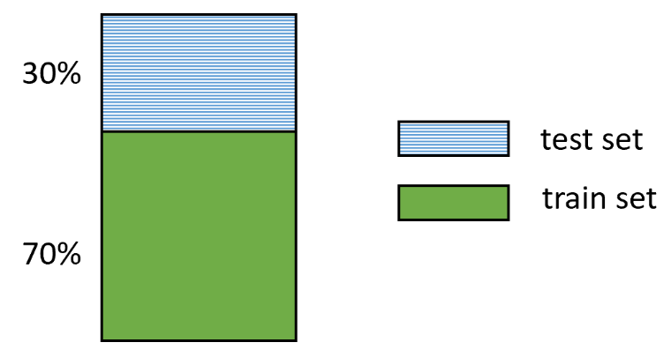

ESTRATÉGIA 1 — EXPLICAÇÃO
Holdout 70/30
Divisão única e aleatória do dataset em treino e teste
70%
30%
13
1×
!
Treino
Teste
Classes Estratificadas
Divisão Única
Limitação
~455 imagens para ajustar os parâmetros do modelo.
~195 imagens reservadas para avaliação final.
Proporção das categorias preservada em cada parte.
Resultado pode variar conforme a divisão escolhida.
Sensível à aleatoriedade em datasets pequenos.
CEAO-802 — MÉTODOS DE ANÁLISE DE DADOS

Slide 12


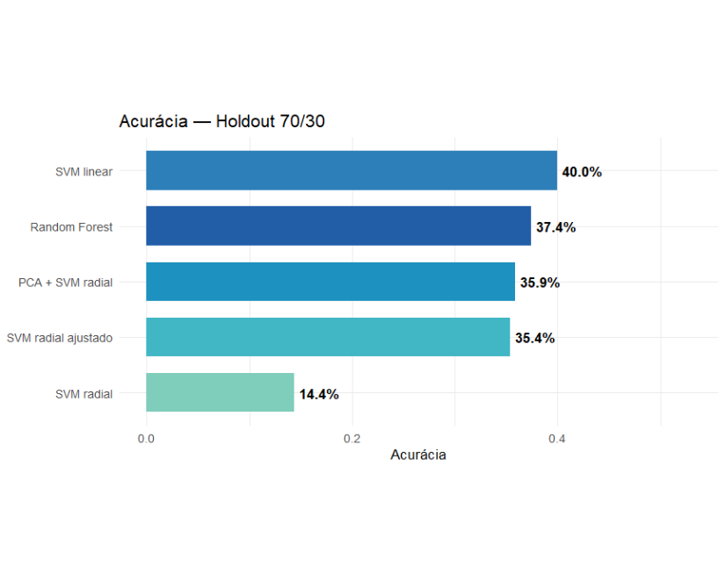




RESULTADOS
Holdout 70/30 — Acurácia
SVM linear: 40,0% — melhor desempenho no Holdout.
Random Forest: 37,4% — segundo melhor, ensemble de 500 árvores.
PCA + SVM radial: 35,9% — redução de dimensionalidade com RBF.
SVM radial ajustado: 35,4% — grid search não superou o linear.
SVM radial: 14,4% — parâmetros padrão inadequados para este dataset.
Acerto aleatório com 13 classes ≈ 7,7% . O SVM linear é ∼5× melhor que o acaso.
>

Slide 13
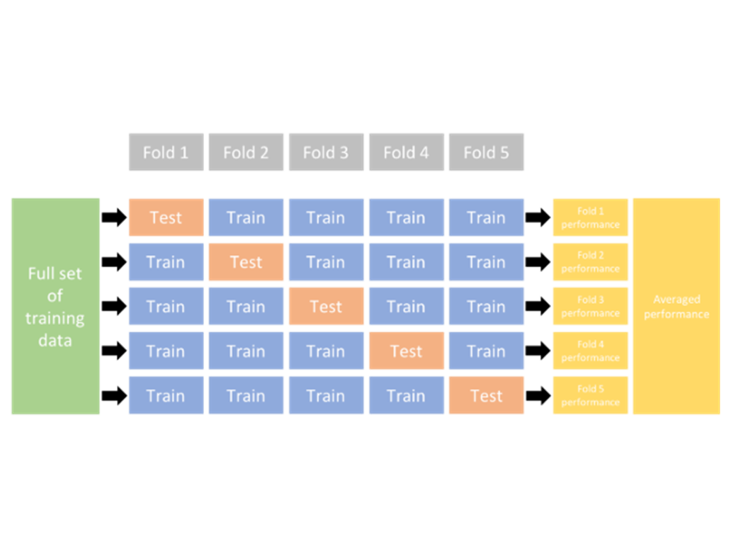
ESTRATÉGIA 2 — EXPLICAÇÃO
Validação Cruzada K-Fold (k=5)
5 partições estratificadas — toda imagem aparece no teste exatamente uma vez
5
5×
média
100%
+
Partições (Folds)
Iterações
Acurácia Final
Cobertura
Vantagem
Dataset dividido em 5 partes estratificadas por classe.
Cada fold é usado como teste uma vez, treino nas demais.
Resultado = média das 5 rodadas de avaliação.
Toda imagem aparece no teste —sem desperdício de dados.
Estimativa mais robusta, independente de divisão única.

Slide 14
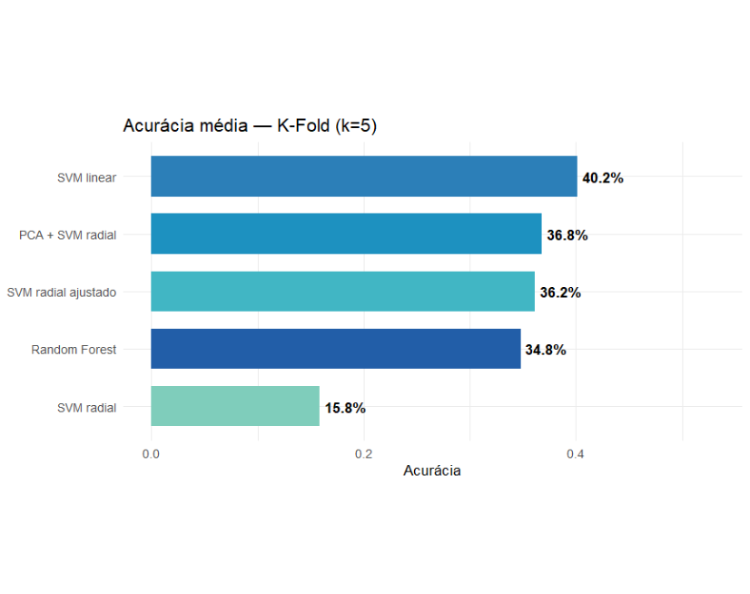


ESTRATÉGIA 2
Validação Cruzada
K-Fold (k=5)
5 partições estratificadas — proporção de classes preservada em cada fold.
Cada fold usado como teste uma vez —processo se repete 5 vezes.
Acurácia = média das 5 rodadas — toda imagem aparece no conjunto de teste.
Melhor resultado: SVM linear com 40,2% . SVM radial: 15,8% sem ajuste.
Vantagem principal
Estimativa mais robusta — não depende de uma única divisão aleatória, reduzindo a variabilidade dos resultados.
CEAO-802 · MÉTODOS DE ANÁLISE DE DADOS

Slide 15

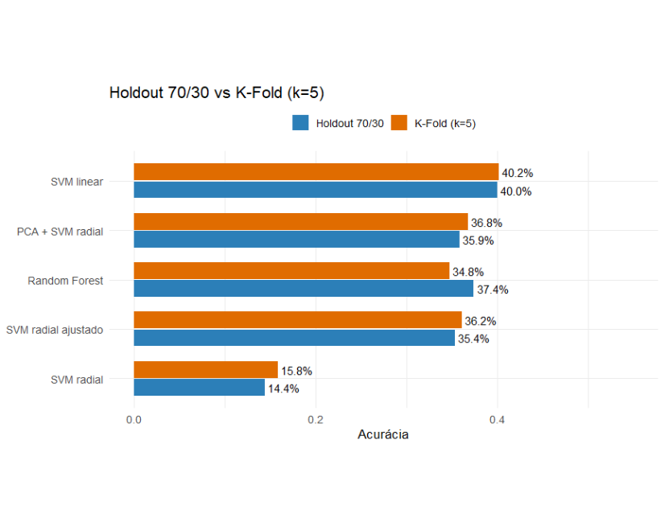

Comparação:
Holdout vs K-Fold
PRINCIPAIS RESULTADOS
Melhor modelo: SVM linear com 40,2% (K-Fold) e 40,0% (Holdout)
Acerto aleatório: 7,7% — equivalente a 1 acerto em 13 classes
Resultado ~5× melhor que o acerto aleatório esperado
Holdout e K-Fold convergiram —estimativa estável e confiável
CONCLUSÃO
A convergência entre as duas estratégias valida a robustez dos resultados. O SVM linear se destaca como a abordagem mais eficaz para classificação de imagens RGB com 13 classes.
CEAO-802 · MÉTODOS DE ANÁLISE DE DADOS

Slide 16

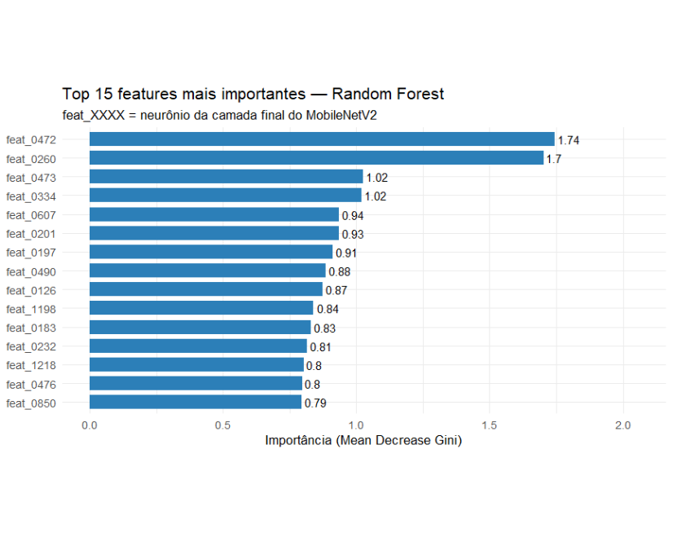



INTERPRETABILIDADE DO MODELO
Variáveis Mais Importantes
(Random Forest)
Top 15 features dos 1280 atributos do MobileNetV2, ranqueadas por Mean Decrease Gini.
feat_0472 e feat_0260 se destacam com importância de 1,74 e 1,70 — muito acima das demais.
Cada feat_XXXX corresponde a um neurônio da camada final do MobileNetV2— padrão visual aprendido.
Auxilia a interpretação do modelo e identifica os padrões visuais mais discriminativos.
CÓDIGO R UTILIZADO
randomForest(x=x_treino_n, y=y_treino,
ntree=500, importance=TRUE)
CLASSIFICAÇÃO DE COBERTURA URBANA · SVM + MOBILENETV2

Slide 17
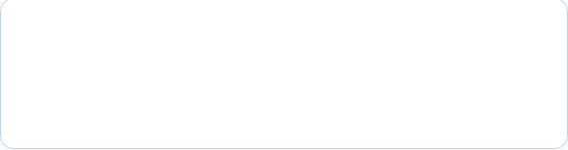

Conclusão
Resultado Principal
Por que SVM Linear Venceu o Radial?
Melhor modelo: SVM linear com 40,2% de acurácia (k-fold). Acerto aleatório com 13 classes ≈ 7,7% → resultado ~5× melhor que o acaso. Holdout e k-fold convergiram, confirmando estimativa estável.
Os 1280 atributos do MobileNetV2 já tornam as 13 classes aproximadamente linearmente separáveis. O kernel RBF não agrega ganho relevante nesse cenário.
Trabalhos Futuros
Agradecimento
Avaliar outros extratores CNN: EfficientNetB0, ResNet50 e VGG19 . Incorporar o canal TIR (térmico) ao vetor de atributos. Ampliar o dataset além das 50 imagens por classe.
Trabalho desenvolvido no âmbito do CEAO — Curso de Especialização em Análise Operacional . Agradecemos à turma, professores e orientadores pelo apoio na disciplina de Métodos de Análise de Dados.

